Slide 1

VILNIAUS GEDIMINO TECHNIKOS UNIVERSITETAS FUNDAMENTINIŲ MOKSLŲ FAKULTETAS INFORMACINIŲ TECHNOLOGIJŲ KATEDRA ATOMINIŲ JĖGAINIŲ EFEKTYVUMO SKAIČIAVIMAS Objektinio programavimo kursinis darbas Darbą atliko: ISit-16 gr. studentas Ignas Sungaila Vilnius, 2018

Slide 2
Įvadas
Norint realiai užtikrinti ne didesnį nei dviejų laipsnių globalų atšilimą iki 2050m. ne mažiau kaip 80% pasaulio elektros energijos gamybos turi būti pagaminama mažų anglies emisijų technologijomis.
Programos tikslas – palyginti 7 Pasaulio atominių jėgainių elektrines, kurios per metus vidutiniškai pagamina panašų elektros energijos kiekį. Jėgainės lyginamos apskaičiuojant jų efektyvumą bei suvartojamos materijos kiekį.

Slide 3
Užduotis
Pasitelkus C++ kalbos Objektiniu programavimu, naudojant klases ir jų hierarchinę sistemą, sukurti tam tikro funkcionalumo teisingai veikiančią programą. Sukurta programa turi apskaičiuoti pateiktų branduolinių jėgainių efektyvumą elektros energijos gamybos procese bei suvartojamos materijos kiekį.

Slide 4
Uždaviniai
1. Sudaryti atitinkamą klasių hierarchiją;
2. Kiekvieną klasę aprašyti aprašų (header) faile, o visus kiekvienos klasės metodus aprašyti jos realizacijos faile;
3. Pagrindiniame programos realizacijos faile sukurti objektus ir priskirti jiems atitinkamus duomenis;
4. Pagrindiniame programos realizacijos faile visus gaunamus duomenis talpinti į lentelę;
5. Realizuoti teisingai veikiančią programą.

Slide 5
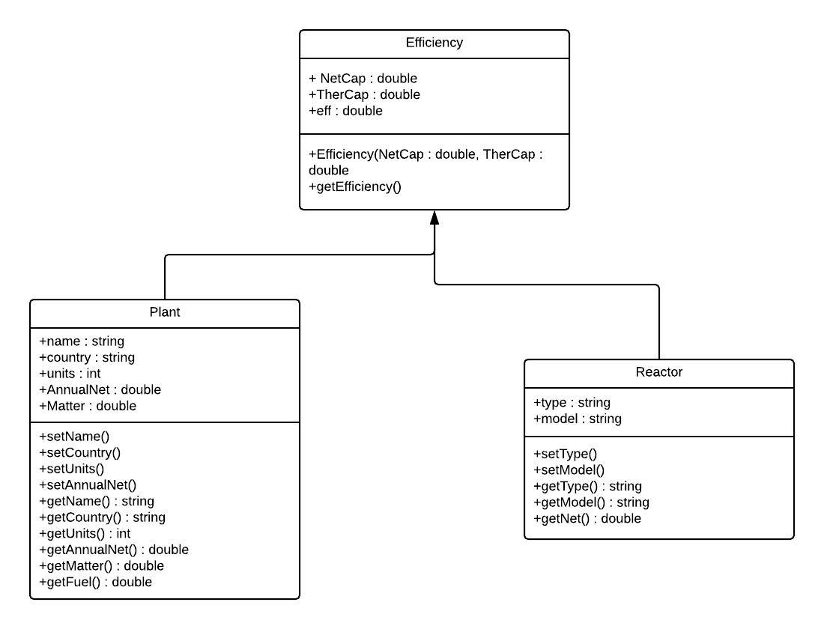
UML klasių diagrama

Slide 6
Programos realizavimo skaičiavimai
Efektyvumui skaičiuoti buvo pritaikytas termodinamikos dėsnis, kuris nusako kad visa pagaminama šilumos energija negali virsti elektros energija.
(Bendrasis galingumas / šiluminės talpa) * 100
1kWh = 0.0000433g
250t branduolinio kuro ~ 1kg išgrynintos Uraniumo materijos

Slide 7
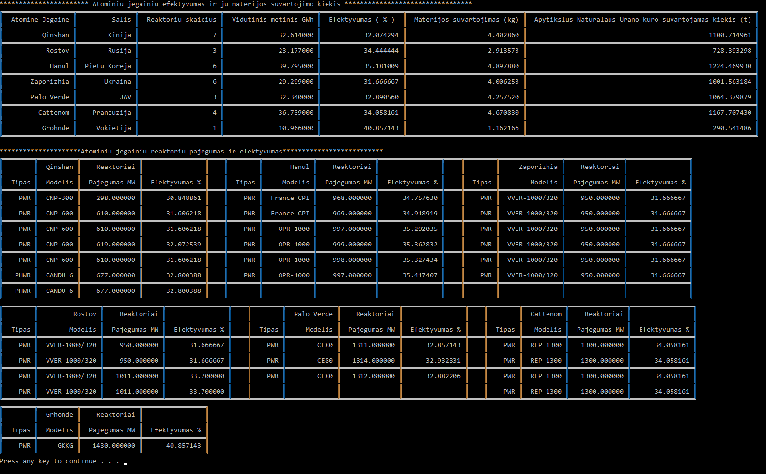
Rezultatai

Slide 8
Išvados
Lentelėse esantys duomenys parodo kiekvienos atominės elektrinės efektyvumą, todėl duomenis nėra sudėtinga palyginti. Matome, kad visos branduolinės jėgainės dirba palyginti mažu efektyvumu, kuris nesiekia nei 50%. O tai reiškia, kad atominės jėgainės gamindamos elektros energiją išeikvoja daugiau nei pusę visos gaminamos energijos.

Slide 9
Literatūra
1. Narkevičius S. (2006). Objektiškai orientuotas programavimas su C++: mokomoji knyga. Vilniaus Universitetas Matematikos ir Informatikos fakultetas: Pavasaris. 44-60.
2. Lafore R. (2002). Object – oriented Programming in C++, Fourth Edition. Indiana: Sams Publishing. 10-15.
3. Vidžiūnas A. (2008). C++ ir objektinis programavimas. Smaltijos leidykla. 55-57.
4. Jusas V., Marcinkevičius R., Blonskis J., Bukšnaitis V., Rubliauskas D. (2016). Objektinis programavimas ir dinaminiai sąrašai C++. Kauno Technologijos Universitetas. 11-19.
5. World Nuclear Association. Nuoroda į internetą: http://www.world-nuclear.org/ (žiūrėta 2018-08-15)

